Slide 1
第四章 几何图形初步
4.3.1 角
人教版 数学（初中） （七年级 上）
Please Enter Your Detailed Text Here, The Content Should Be Concise And Clear, Concise And Concise Do Not Need Too Much Text
www.PPT818.com

Slide 2
前 言
学习目标
1、理解角的概念，掌握角的表示方法。
2、理解角、平角、圆角的概念。
重点难点
重点：角的定义、角的表示方法。
难点：会用不同的方法表示一个角。

Slide 3
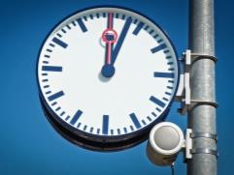
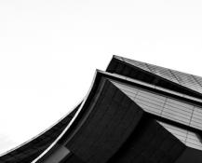
生活中常见的角

Slide 4
角的概念
有公共端点的两条射线组成的图形叫做角。
角的两边
角的常见表示方法：
角的顶点
A
α
1
O
B
∠O和∠AOB
∠α
∠1

Slide 5
角的表示方法
角用“ ∠”表示，读作“ 角”.角的表示方法有下面四种：
(1)角可以用三个大写字母表示,但表示顶点的字母一定要写在中间.
(2)用一个字母表示角, 必须是以这个字母为顶点的角，而且只有一个.
(3)用一个数字表示角,在靠近顶点处画上弧线,写上数字.
(4)用一个希腊字母表示,在靠近顶点处画上弧线,写上希腊字母.
Notes:
PPT模板：www.1ppt.com/moban/ PPT素材：www.1ppt.com/sucai/
PPT背景：www.1ppt.com/beijing/ PPT图表：www.1ppt.com/tubiao/
PPT下载：www.1ppt.com/xiazai/ PPT教程： www.1ppt.com/powerpoint/
Word模板：www.1ppt.com/word/ Excel模板：www.1ppt.com/excel/
试卷下载：www.1ppt.com/shiti/ 教案下载：www.1ppt.com/jiaoan/
个人简历：www.1ppt.com/jianli/ PPT课件：www.1ppt.com/kejian/
语文课件：www.1ppt.com/kejian/yuwen/ 数学课件：www.1ppt.com/kejian/shuxue/
英语课件：www.1ppt.com/kejian/yingyu/ 美术课件：www.1ppt.com/kejian/meishu/
科学课件：www.1ppt.com/kejian/kexue/ 物理课件：www.1ppt.com/kejian/wuli/
化学课件：www.1ppt.com/kejian/huaxue/ 生物课件：www.1ppt.com/kejian/shengwu/
地理课件：www.1ppt.com/kejian/dili/ 历史课件：www.1ppt.com/kejian/lishi/

Slide 6
思考
如何表示下面这个角？
A
能把∠α记作∠O吗？为什么？
α
C
不能，
∠AOB记作∠O,
而∠ α记作∠ AOC,
所以不能用∠α记作∠O
β
B
O
∠AOB 或 ∠BOA 或 ∠O

Slide 7
思考
运动轨迹
观察下面动画你发现了什么？
α
α
终边
α
α=90°直角
0<α<90°锐角
始边
α
90°<α< 180°钝角
角可以看做一条射线绕端点旋转所组成的图形.

Slide 8
思考
α
观察下面动画你发现了什么？
平角
α = 180°
终边
α
一条射线绕端点旋转，
当终边位置和始边位置成一条直线时，形成平角.
始边
α
α
周角
180°<α< 360°
优角
α = 360°
继续旋转，终边位置和始边位置重合时，形成周角
【注意】在不做特别说明的情况下，我们说的角都指不大于平角的角。

Slide 9
练一练
观察图形，并回答下面问题：
1）说出图形中能用一个字母表示的角？
2）以点B为顶点的角有哪些？
3）图中有多少个角（小于平角）？
A
D
∠A，∠C
∠ABD，∠DBC，∠ABC
B
C
8个
∠ A,∠ C,∠ABD,∠DBC,∠ABC,∠CDB,∠BDA ,∠CDA

Slide 10
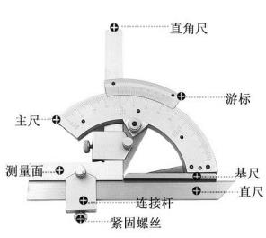
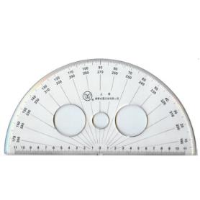
量角器介绍
量角器
万能量角器

Slide 11
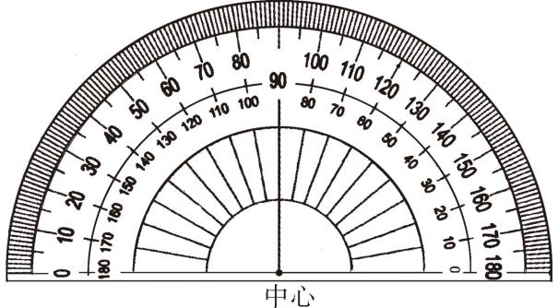
量角器介绍
量角器是角的度量工具，可用它量角、度、分、秒（角的度量单位）。
想一想：每一个小格代表什么？
外刻度
1°
10°
内刻度
零度刻度线

Slide 12
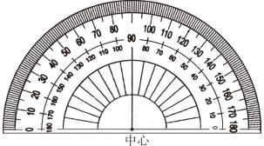
思考
如何使用量角器测量角的度数？
在纸上画任意度数的角，
你可以用量角器量出它的具体度数吗？
步骤：
1.把量角器放在角的上面；使量角器的中心和角的顶点重合；
2.零度刻度线和角的一条边重合。
3.角的另一条边所对的量角器上的刻度，就是这个角的度数.

Slide 13
角的度量单位
角的度量单位：
度、分、秒
把一个周角360等分，每一份就是1度的角，记作：1°
1°的60分之一为1分，记作：1′，即1°＝60′
1′的60分之一为1秒，记作：1″，即1′＝60″
1°=60′=3600″
一周角=360°，一平角=180°，一直角=90°
一周角=2平角=4直角

Slide 14
填空
1)34.6°= ° ′
2)112.27°= ° ′ ″
34
36
112
16
12
解：（1）34.6°=34°+0.6°
=34°+0.6×60′
=34°+36′=34°36′
（2）112.27°=112°+0.27×60′
=112°+16.2′
=112°+16′+0.2×60″
=112°16′12″

Slide 15
练一练
把下列结果化为度？
1）72°42′ 2）37°14′24″
解:(1)72°42′=72°+42′
=72°+(42÷60）°
=72°+0.7°
=72.7°
(2)37°14′24″=37°+14′+24″
=37°+14′+(24÷60)′
=37°+14′+0.4′
=37°+14.4′
=37°+(14.4÷60）°
=37°+0.24°
=37.24°

Slide 16
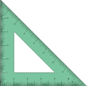
思考
你能通过三角板画出30°，45°，60°，90°等特殊角吗？
45°
60°
尝试画出30°，90°的特殊角？
想一想除了这些，还能通过三角板画出哪些特殊角？

Slide 17
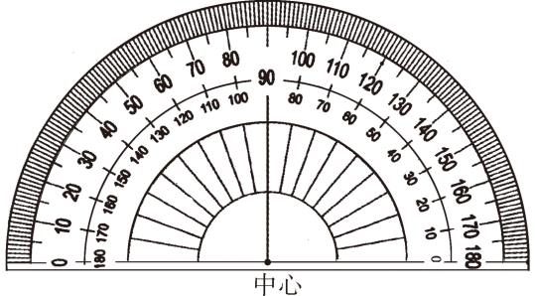
思考
如何使通过量角器画一个36°的角？
36°

Slide 18
练一练
尝试通过量角器画75°，146°的角？

Slide 19
感谢各位的聆听
人教版 数学（初中） （七年级 上）
Please Enter Your Detailed Text Here, The Content Should Be Concise And Clear, Concise And Concise Do Not Need Too Much Text

